Slide 1
โครงการอบรม หลักสูตรการดูแลผู้ป่วยเรื้อรังและผู้ป่วยระยะท้ายสำหรับผู้ดูแลผู้ป่วยและจิตอาสา ปีที่ 2 พื้นที่ บ้านโคกสี จังหวัดขอนแก่น วันที่ 28 - 30 เมษายน 2558
โครงการพัฒนาศักยภาพผู้ดูแลในครอบครัวและจิตอาสาบริบาลผู้ป่วยระยะประคับประคอง

Slide 3
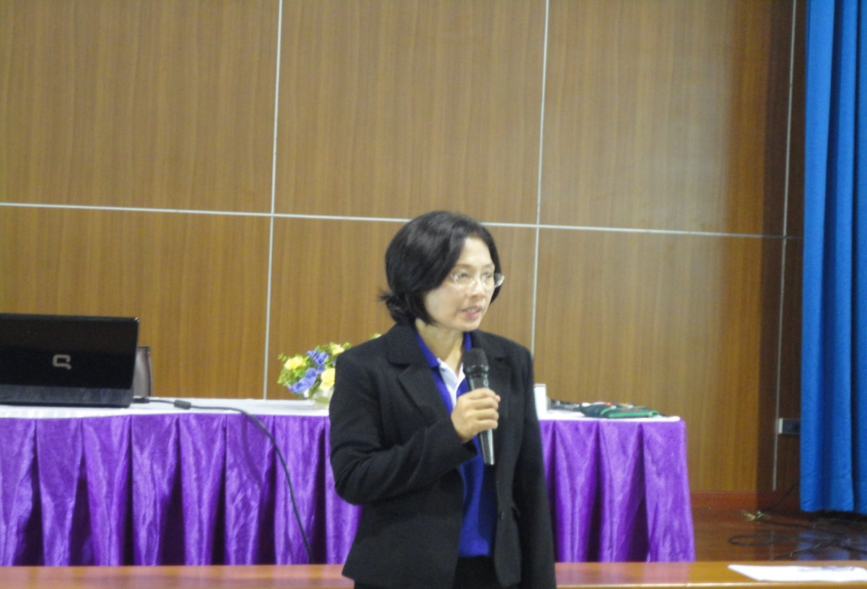
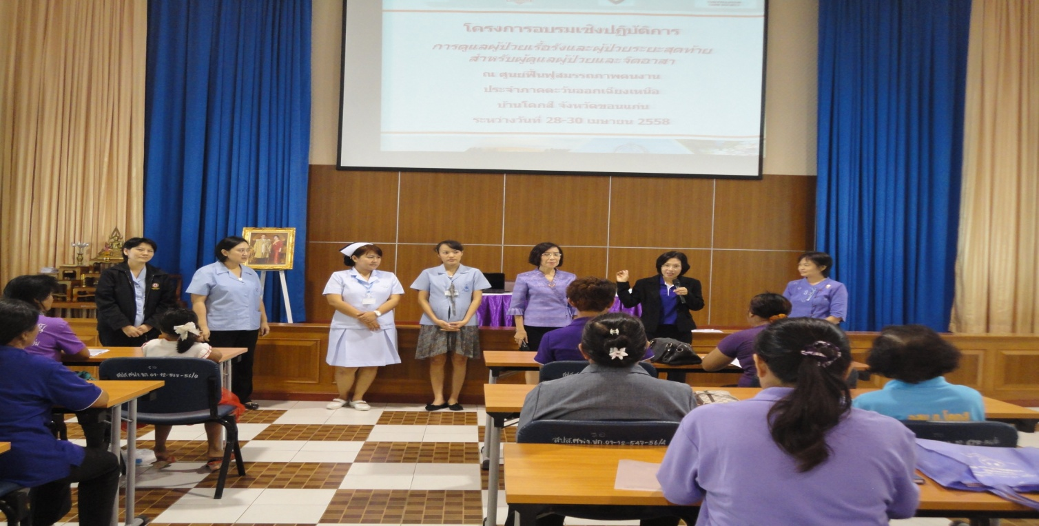
ลงทะเบียน พิธีเปิดการอบรม
โครงการพัฒนาศักยภาพผู้ดูแลในครอบครัวและจิตอาสาบริบาลผู้ป่วยระยะท้าย

Slide 4
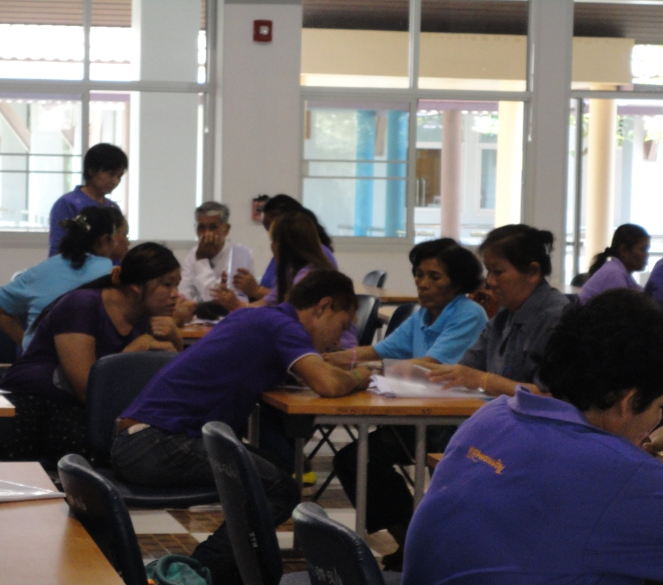
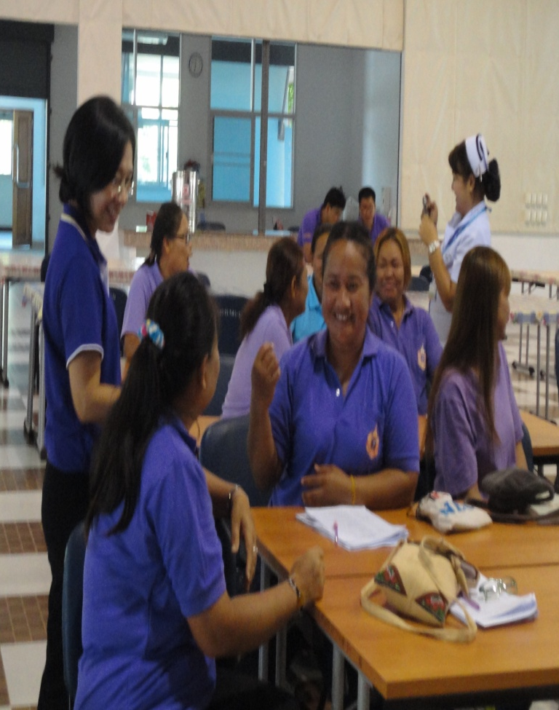
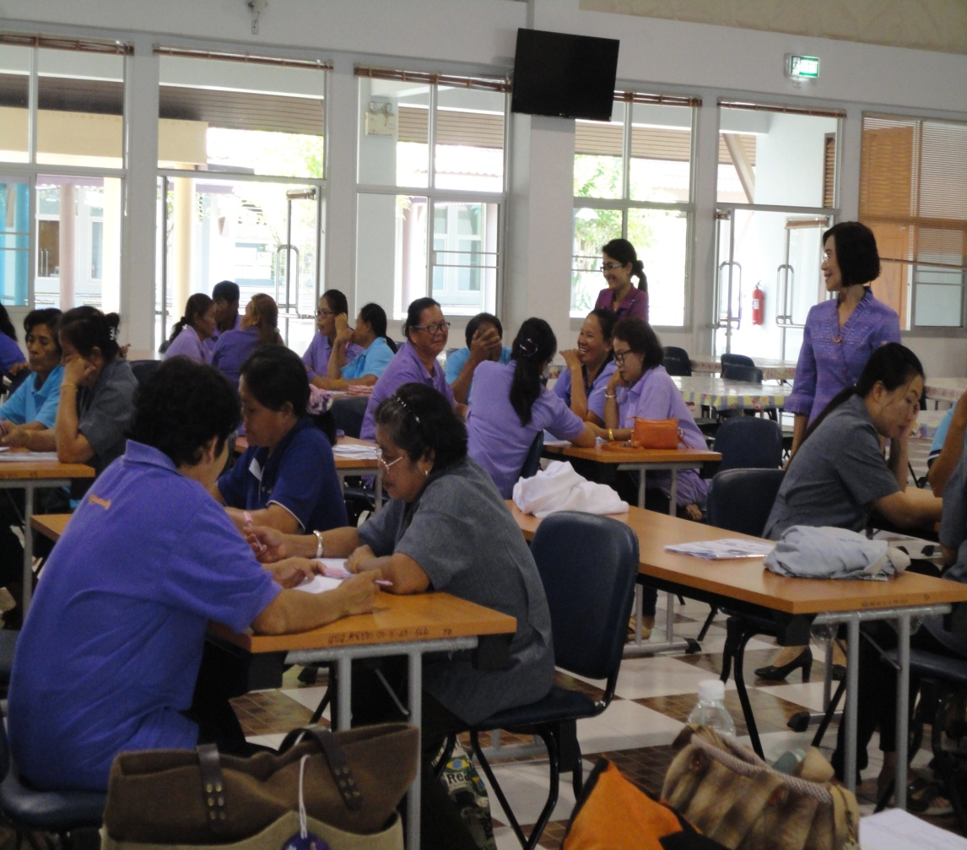
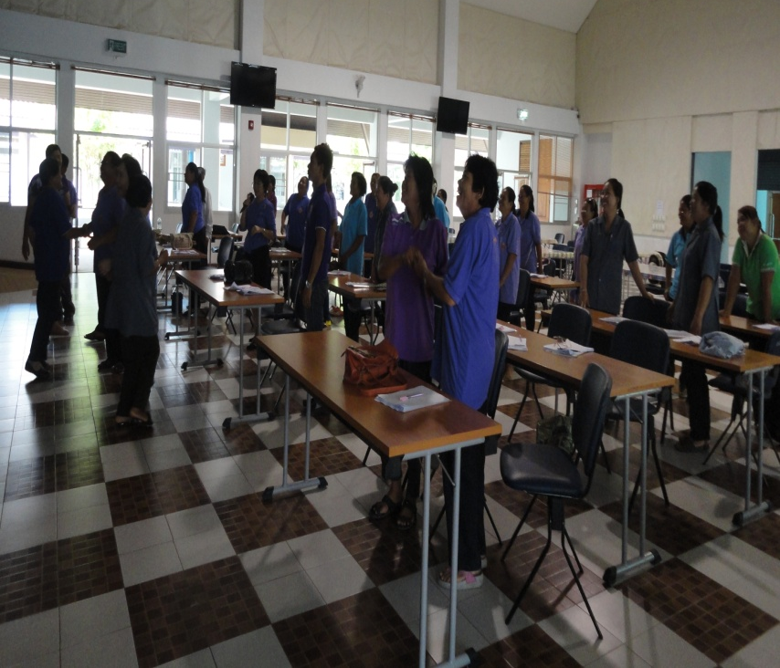
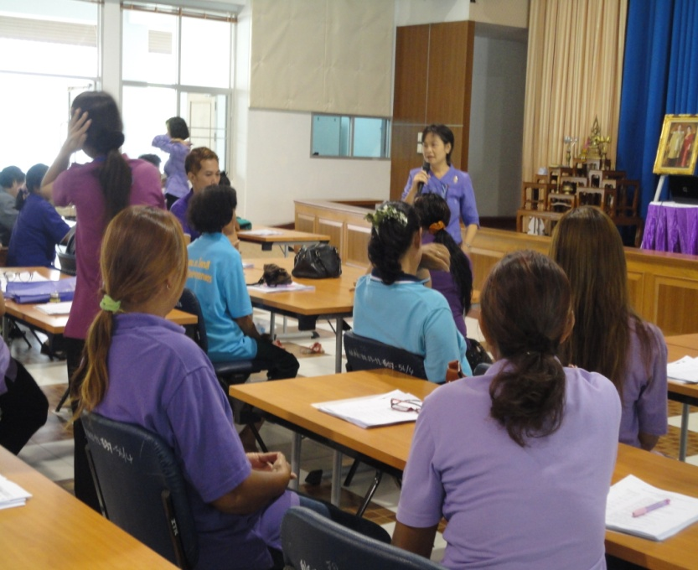
โครงการพัฒนาศักยภาพผู้ดูแลในครอบครัวและจิตอาสาบริบาลผู้ป่วยระยะท้าย

